Slide 1


Cas en Coordination BIM, Édition 2022, Module 4
Cas en Coordination BIM, Édition 2025, Module 4
Géobim: Gestion des données BIM à l'aide d'un logiciel ETL
Support du cours + théorie + exercices :
https://cas-bim.github.io/etl-bim/

Slide 2
Introduction
BIM FME

Slide 3
Qui suis-je ?
Je ne suis pas :
Un architecte, ingénieur civil, électricien, …
Un BIM manager
Un modeleur
Je suis : un spécialiste en intégration de données géospatiales
“BIM covers more than just geometry. It also covers spatial relationships, geospatial information, quantities and properties of building components …”
Source : wikipedia.org

Slide 4
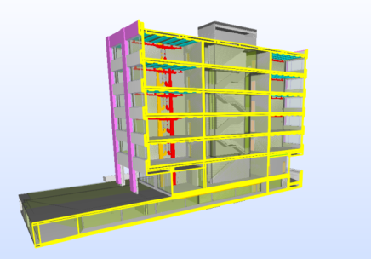
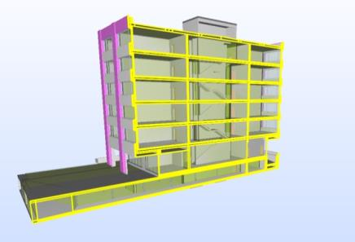
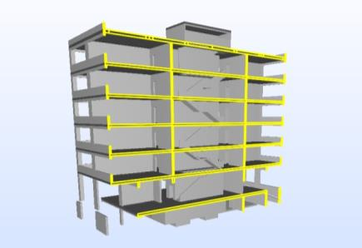
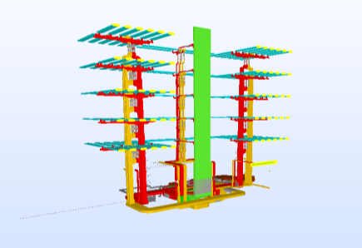



Modèle numérique de l’ouvrage
Motivations
modèle de coordination
modèles spécialisés
Source : HBA Kt. Zug / Implenia / aardeplan
Exemple:
modèle de façade
gros œuvre
région avoisinante
soutènement
…
modèle structurel
modèle statique
…
modèle de chauffage
modèle de ventilation
modèle sanitaire
modèle électrique…

Slide 5
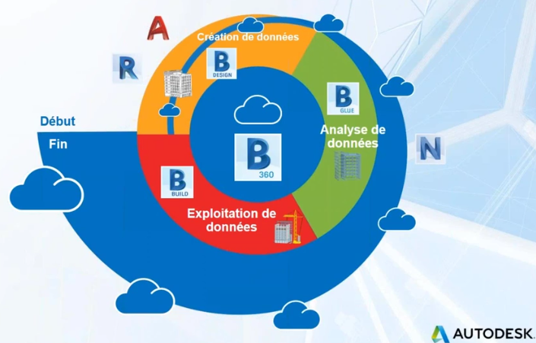
Motivations
AutoDesk BIM 360
BIM 360 GLUE
Analyse données
Navisworks «lights»
Synthèse des données
Clash detections
BIM 360 DESIGN
REVIT en live
Droit d’accès
BIM 360 docs
Stockage
Viewer
Versionning
Annotation
BIM 360 BUILD
Exploitation
Gestion du chantier

Slide 6
Motivations
A Travail préparatoire
B Projet & réalisation
C Exploitation
Modèle de
base
Modèle
d’information pour
la phase projet
Modèle d’information pour la phase d’expoitation
Process mandant
Process mandataire
Process gestionaire
Source: FHNW selon SIA 2051
Notes:
IPG : Informationsbedarf Projekt Auftraggeber - Besoin d’information projet du mandant
IPN : Informationsbedarf Projekt Auftragnehmer - Besoin d’information du projet mandataire
IAN : informations anforderungen Auftragnehmer -Exigence d’information du projet mandant
IAG : Informations- anforderungen Auftraggeber – Exigence d’information du projet mandant

Slide 7


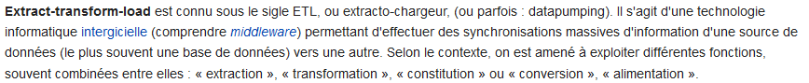

Motivations
Que l’on soit dans un monde «propriétaire» (ex. ) ou bien plus ouvert (ex. IFC ), des transfert de données doivent être effectués.
Il faut donc un outil ETL (extract, transform, load)

Slide 8
Let’s talk about data …
Data extract
Data load
Data checking
Data interopability
Data transformation / (geo)processing
Process automatisation / scheduling
Data visualisation / publication
We need a ETL tool !
Requirement : must be able to manage the spatial aspect of the data

Slide 9




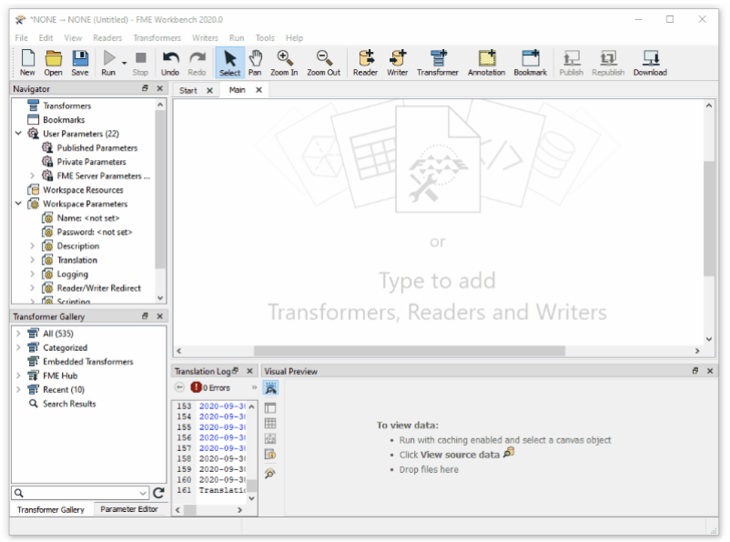









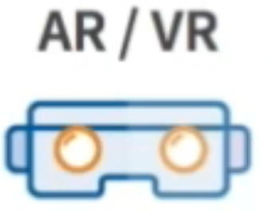






Lecture des données originales
Transformation
1. "E"
2. "T"
Enregistrement des données
3. "L"

Slide 10



Slide 11
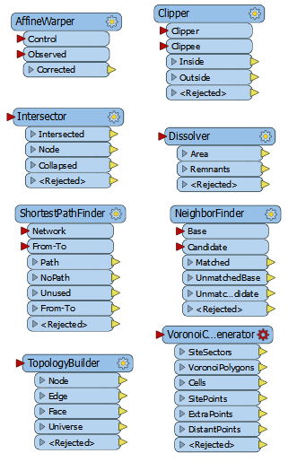
Spatial ETL
FME – market leader
Ogr2ogr – not really an ETL, but a conversion tool. Geeky
GeoKettle – Open Source
Spatial extension for Talend
ESRI Data Interoperability
Alteryx

Slide 12
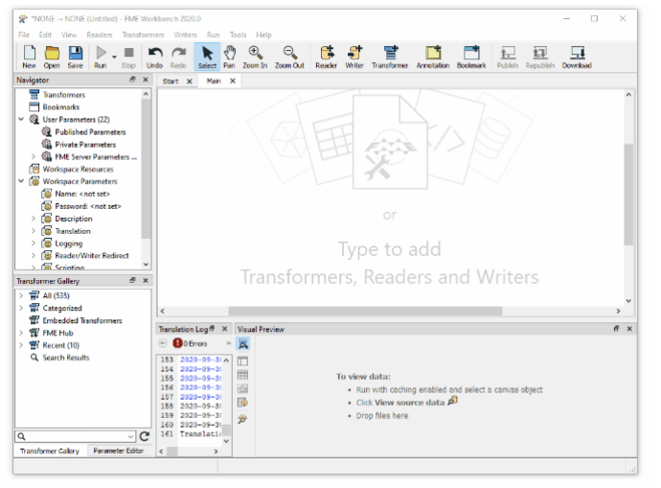
Notes:
CSV
X et Y pour coordonnée
Adresse Suisses (OFS)
Écris geopackage pour utilisation dans un SIG

Slide 13
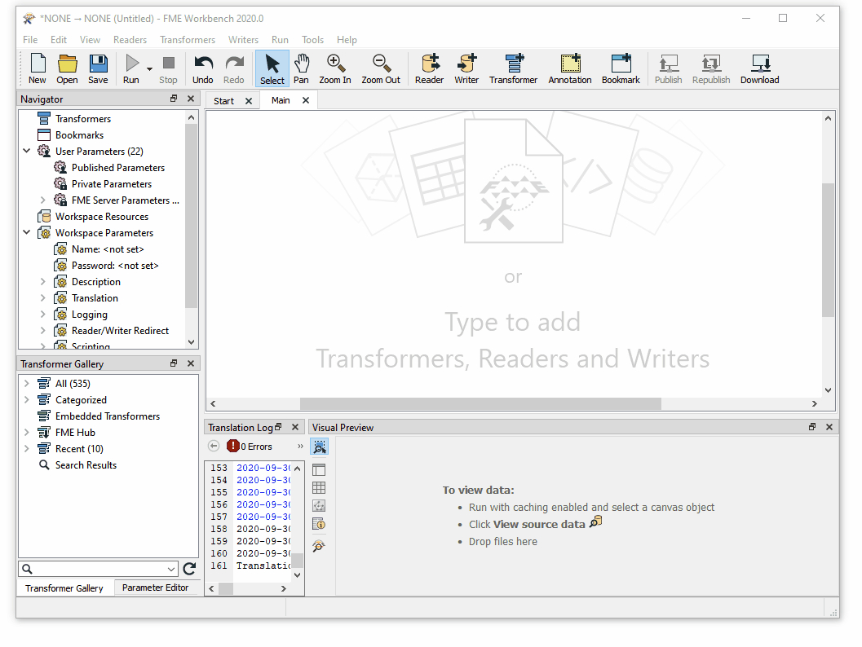

Slide 14

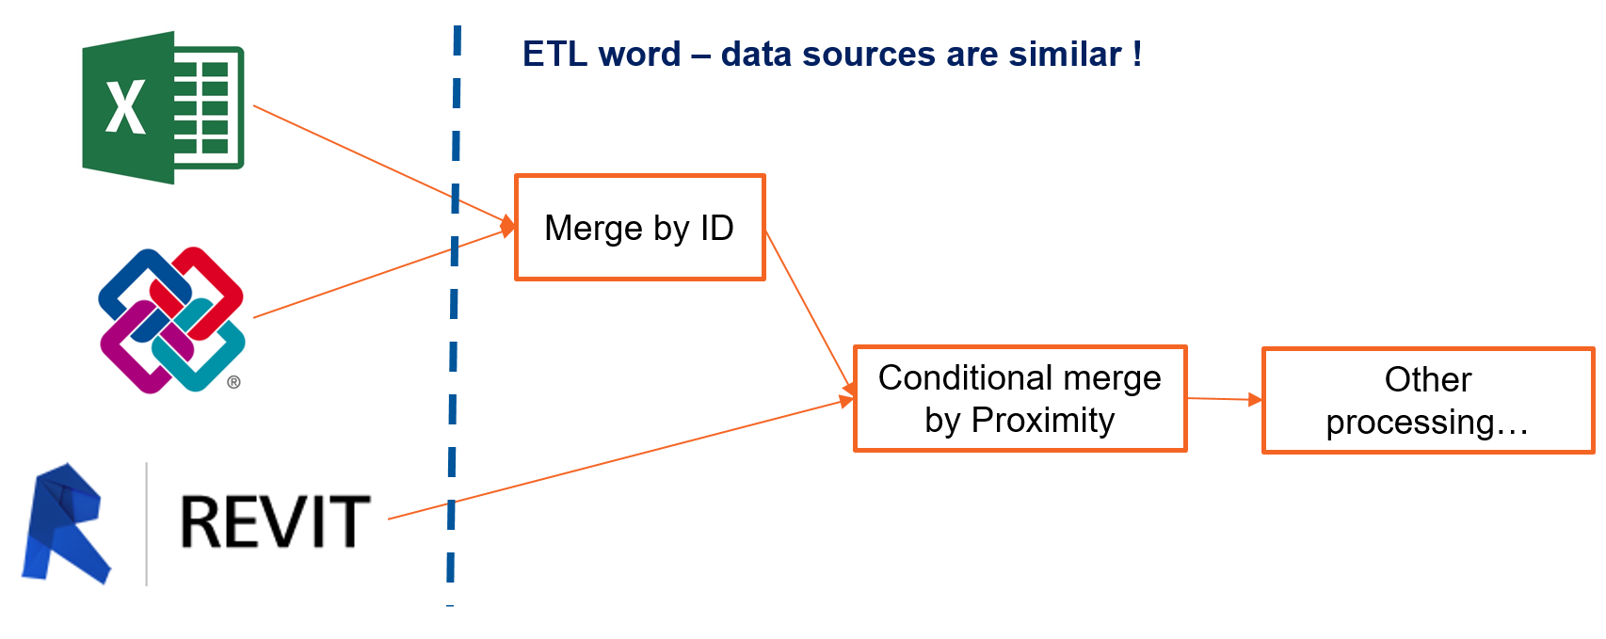



Data load / publication

Slide 15
Qui utilise FME ?
Bundesamt für Strassen (ASTRA)
Bundesamt für Landwirtschaft (BLW)
Bundesamt für Bauten und Logistik (BBL)
Eidgenössisches Departement für auswärtige Angelegenheiten (EDA)
Bundesamt für statistik (BFS)
Bundesamt für Umwelt (BAFU)
Romande energie
Agroscope
SBB
CERN
ICRC
Gaz nat
Poste CH
MeteoSchweiz
UPC
ELCA Informatik AG
EBP
ROSENTHALER + Partner AG
CSD
Kanton Zurich
Canton Neuchatel
Canton Valais
Kanton Uri
Kanton AI
Canton Genève
Canton Vaud
Graubünden
Kanton Sankt-Gallen
Canton Fribourg
Canton Jura
Canton Bern
Kanton Thurgau
Extract of a tiny part of our hunting board.
Many others swiss users…

Slide 16
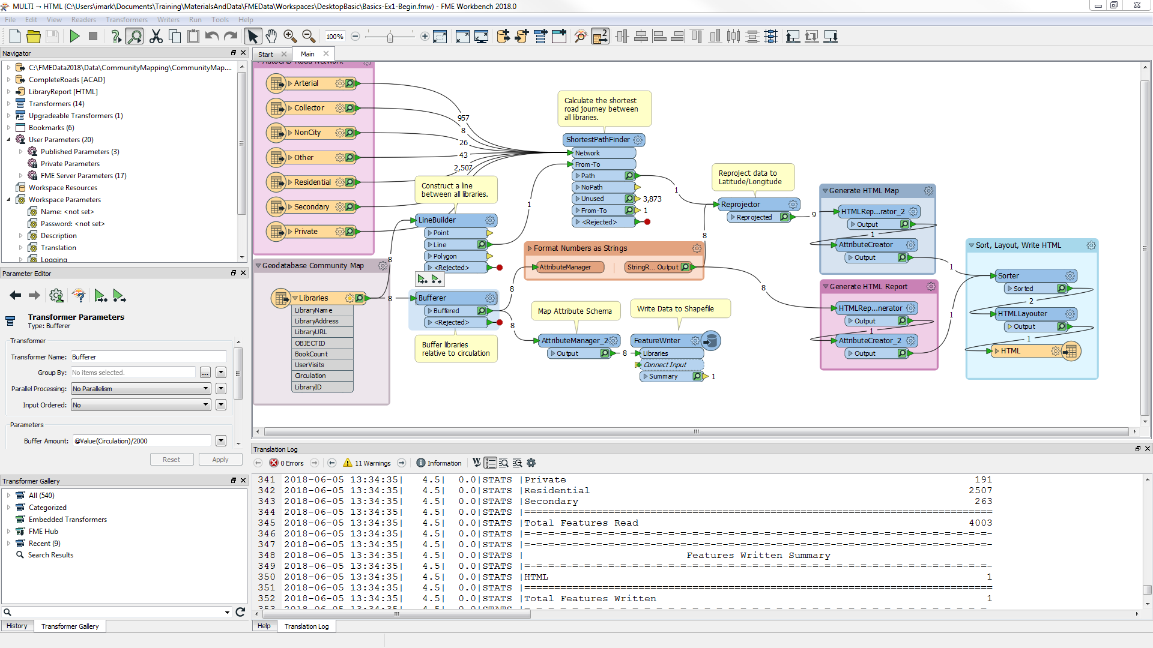
FME, rapidement...
FME Workbench
Notes:
IPG : Informationsbedarf Projekt Auftraggeber - Besoin d’information projet du mandant
IPN : Informationsbedarf Projekt Auftragnehmer - Besoin d’information du projet mandataire
IAN : informations anforderungen Auftragnehmer -Exigence d’information du projet mandant
IAG : Informations- anforderungen Auftraggeber – Exigence d’information du projet mandant

Slide 17
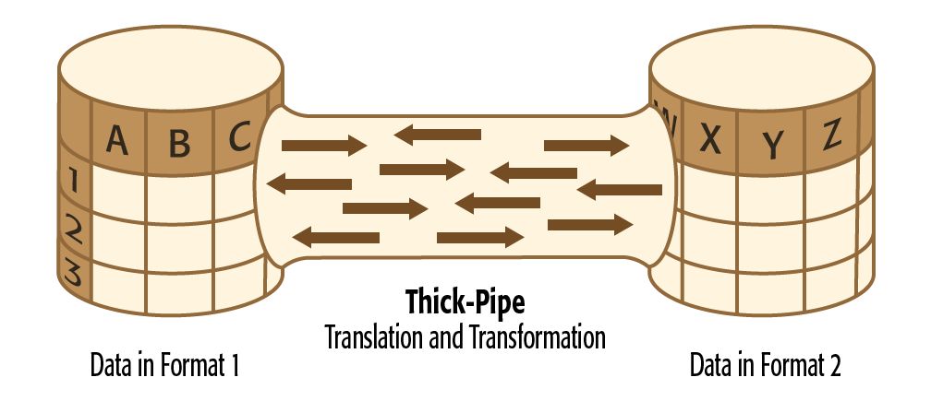
FME, rapidement...
FME Engine
Notes:
IPG : Informationsbedarf Projekt Auftraggeber - Besoin d’information projet du mandant
IPN : Informationsbedarf Projekt Auftragnehmer - Besoin d’information du projet mandataire
IAN : informations anforderungen Auftragnehmer -Exigence d’information du projet mandant
IAG : Informations- anforderungen Auftraggeber – Exigence d’information du projet mandant

Slide 18
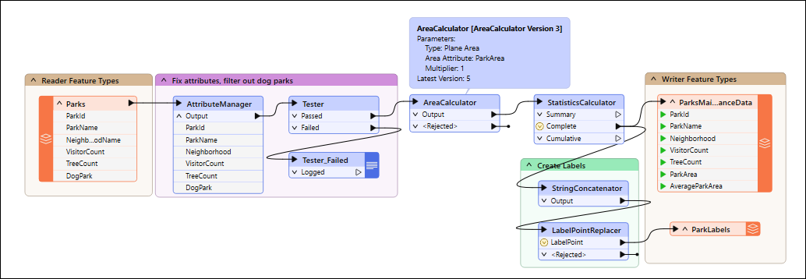

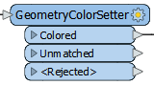
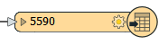
FME, rapidement...
Nom du logiciel utilisé FME
Il possède :
Des inputs (>450 formats)
Des outils de transformation (>500 outils)
Des outputs (> 450 formats)
Références : https://www.safe.com/fme/formats-matrix
https://www.safe.com/transformers

Slide 19
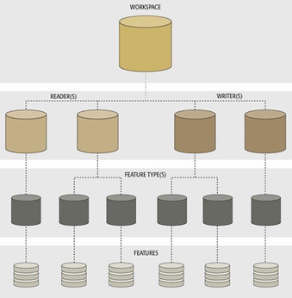
FME, rapidement...

Slide 20
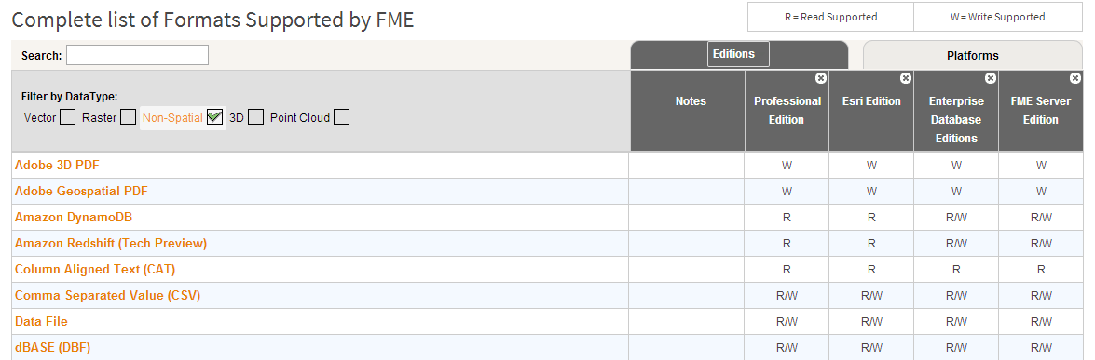
FME, rapidement...
Check what FME is not able to read :
https://www.safe.com/fme/formats-matrix
More than 450 formats
Filter: 3D

Slide 21
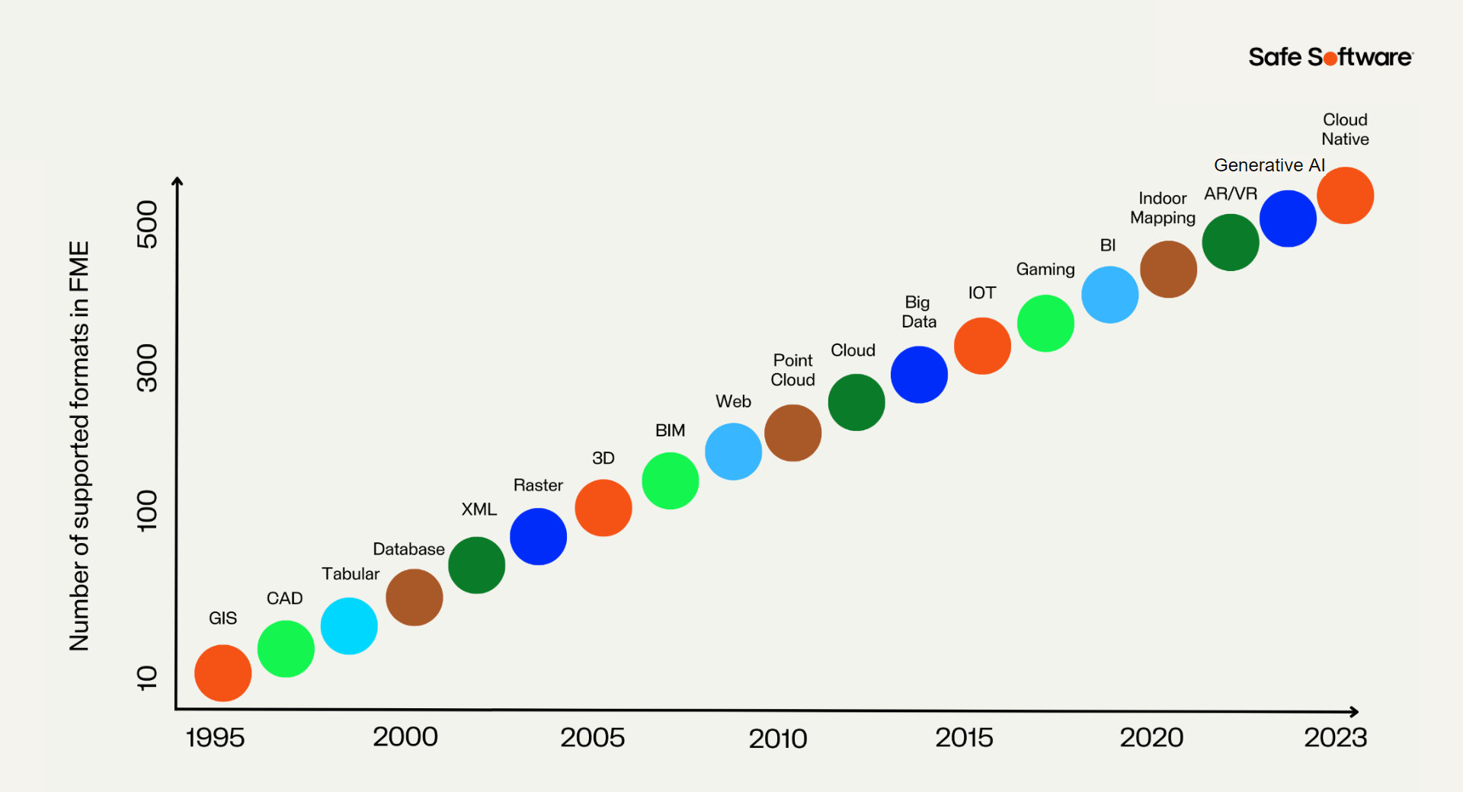
FME, rapidement...

Slide 22
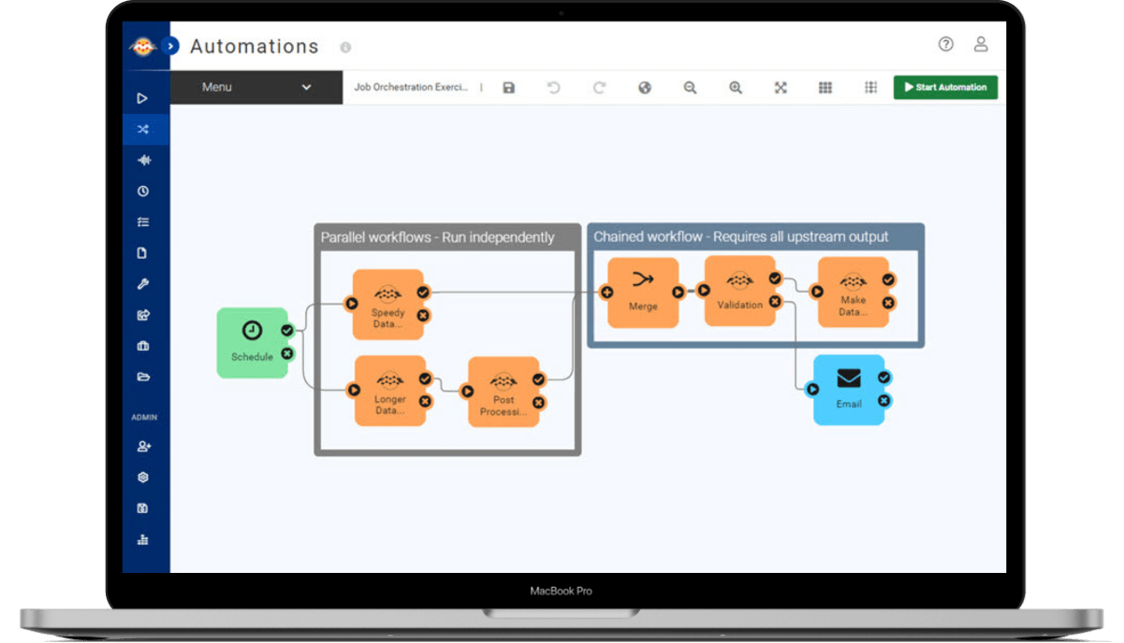
FME, rapidement...
Notes:
IPG : Informationsbedarf Projekt Auftraggeber - Besoin d’information projet du mandant
IPN : Informationsbedarf Projekt Auftragnehmer - Besoin d’information du projet mandataire
IAN : informations anforderungen Auftragnehmer -Exigence d’information du projet mandant
IAG : Informations- anforderungen Auftraggeber – Exigence d’information du projet mandant

Slide 23

FME, rapidement...
Quelles sont déjà vos expériences avec FME ?

Slide 24
Objectifs de la journée
Parcours standard :
2 jours formation FME de base – 1 à 7 participants
2 jours formation FME avancée – 1 à 7 participants
1 jour formation FME BIM – 1 à 7 participants
Parcours du jour :
0,75 jour formation FME BIM – 20 participants
Découvrir le traitement de données BIM avec un ETL
Vous donner les outils pour débuter vos traitements de façon autonome, si souhaité !
Notes:
IPG : Informationsbedarf Projekt Auftraggeber - Besoin d’information projet du mandant
IPN : Informationsbedarf Projekt Auftragnehmer - Besoin d’information du projet mandataire
IAN : informations anforderungen Auftragnehmer -Exigence d’information du projet mandant
IAG : Informations- anforderungen Auftraggeber – Exigence d’information du projet mandant

Slide 25
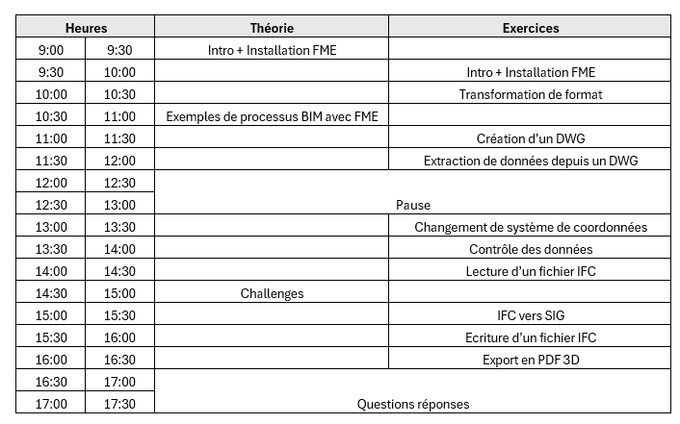
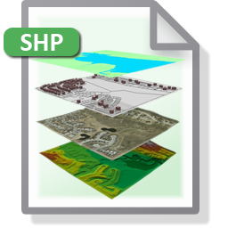

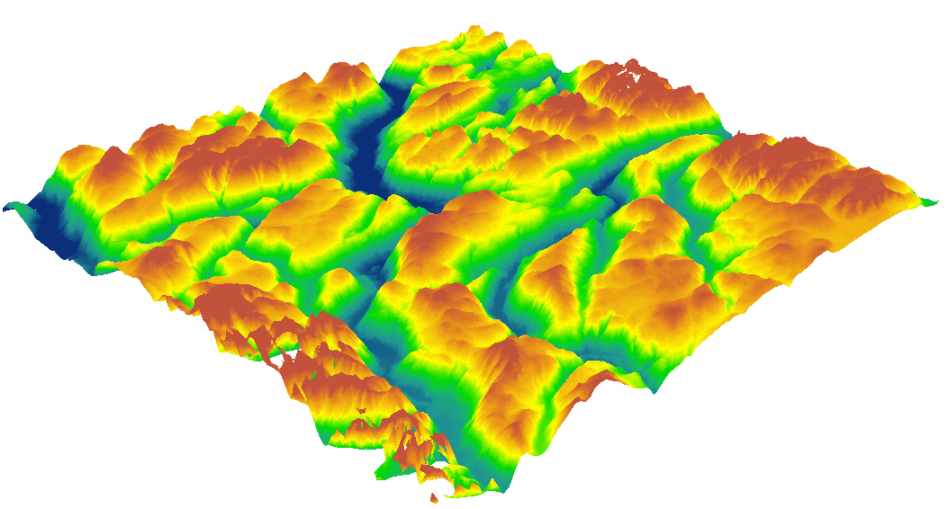






Programme de la journée
Objectif : Découvrir le traitement de données BIM avec un ETL
Notes:
IPG : Informationsbedarf Projekt Auftraggeber - Besoin d’information projet du mandant
IPN : Informationsbedarf Projekt Auftragnehmer - Besoin d’information du projet mandataire
IAN : informations anforderungen Auftragnehmer -Exigence d’information du projet mandant
IAG : Informations- anforderungen Auftraggeber – Exigence d’information du projet mandant

Slide 26
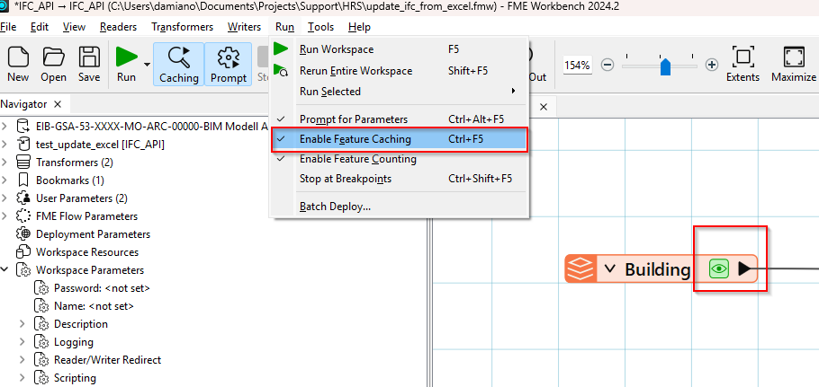
Bonus FME
Carte de fond: https://wms.geo.admin.ch
Utilisation du Feature Caching et partial run: Run > Enable Feature Caching (Ctrl + F5)
Notes:
Bonus for FME

